Slide 1
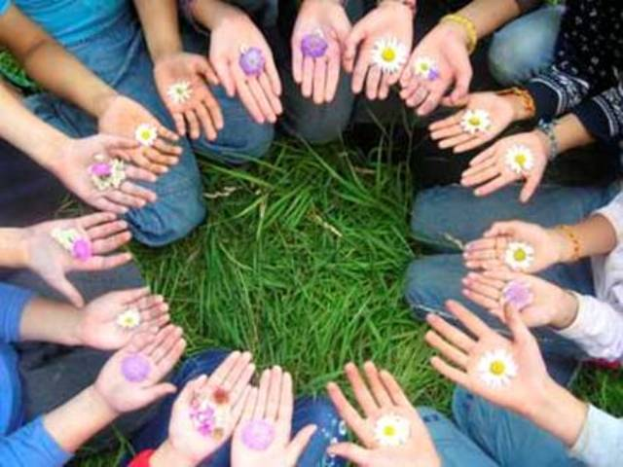
Психология общения

Slide 2
Общение – сложный процесс взаимодействия между людьми, заключающийся в обмене информацией, а также в восприятии и понимании партнерами друг друга.
Восприятие и понимание
Обмен информацией

Slide 3



Функции общения
информационно-коммуникативная
(обмен информацией)
регуляционно-коммуникативная (взаимодействие)
аффективно-коммуникативная (восприятие и понимание людьми друг друга)

Slide 4


Slide 5
30 – 32 балла Вы явно некоммуникабельны, и это ваша беда, т.к. страдаете от этого больше вы сами. Но и близким вам людям нелегко. На вас трудно положиться в деле, которое требует групповых усилий. Старайтесь быть общительнее, контролируйте себя.
25 - 29 баллов Вы замкнуты, неразговорчивы, предпочитаете одиночество, поэтому у вас мало друзей. Необходимость новых контактов если и не ввергают вас в панику, то надолго выводят из равновесия. Вы знаете эту особенность своего характера и вы бываете недовольны собой. Но не ограничивайтесь только таким недовольством – в вашей власти переломить эти особенности характера. Разве не бывает, что при какой-либо увлеченности вы приобретаете вдруг полную коммуникабельность? Стоит только встряхнуться.
19 – 24 балла Вы в известной степени общительны и в незнакомой обстановке чувствуете себя вполне уверенно. Новые проблемы вас не пугают. И все же с новыми людьми вы сходитесь с оглядкой, в спорах и диспутах участвуете неохотно. В ваших высказываниях порой слишком много сарказма без всякого на то основания.
14 – 18 баллов У вас нормальная коммуникабельность. Вы любознательны, охотно слушаете интересного собеседника, достаточно терпеливы в общении с другими, отстаиваете свою точку зрения без вспыльчивости. Без неприятных переживаний идете на встречу с новыми людьми. В то же время не любите шумных компаний, экстравагантные выходки и многословие вызывают у вас раздражение.
9 – 13 баллов Вы весьма общительны (порой, быть может, сверх меры). Любопытны, разговорчивы, любите высказываться по разным вопросам, что, бывает, вызывает раздражение окружающих. Охотно знакомитесь с новыми людьми. Любите бывать в центре внимания, никому не отказываете в просьбах, хотя не всегда можете их выполнить. Бывает, вспылите, но быстро отходите. Чего вам недостает, так это усидчивости, терпения и отваги при столкновении с серьезными проблемами. При желании, однако, вы можете заставить себя не отступать.
4 – 8 баллов Общительность бьет из вас ключом. Вы всегда в курсе всех дел. Вы любите принимать участие во всех дискуссиях, хотя серьезные темы могут вызвать у вас мигрень и даже хандру. Охотно берете слово по любому вопросу, даже если имеете о нем поверхностное представление. Всюду чувствуете себя в своей тарелке. Беретесь за любое дело, хотя не всегда можете успешно довести его до конца. Задумайтесь над этим фактом.

Slide 6

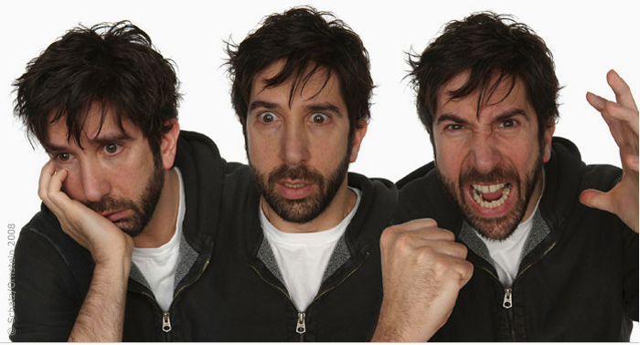
СПОСОБЫ ОБЩЕНИЯ
РЕЧЕВЫЕ (ВЕРБАЛЬНЫЕ):
УСТНАЯ РЕЧЬ
ПИСЬМЕННАЯ РЕЧЬ
НЕРЕЧЕВЫЕ (НЕВЕРБАЛЬНЫЕ):
ИНТОНАЦИЯ
ВЗГЛЯД
МИМИКА
ЖЕСТЫ
ПОЗА

Slide 7
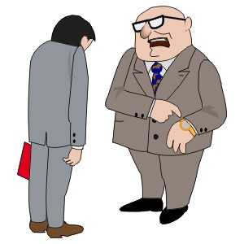
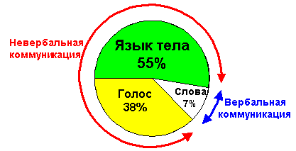

Slide 8
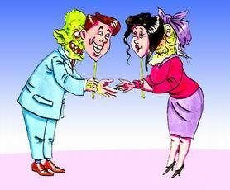
«Из слов человека можно видеть, за кого он хочет прослыть, но то, кто он на самом деле есть, можно угадать лишь по его мимике, жестам, телодвижениям, которые непроизвольны»
Ф.Шиллер

Slide 9
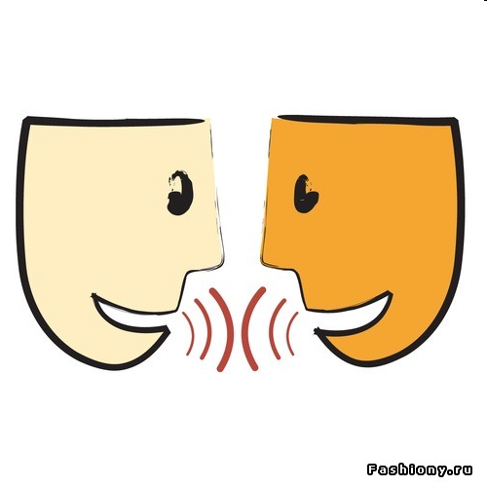
Да, я хорошо это сделаю

Slide 10
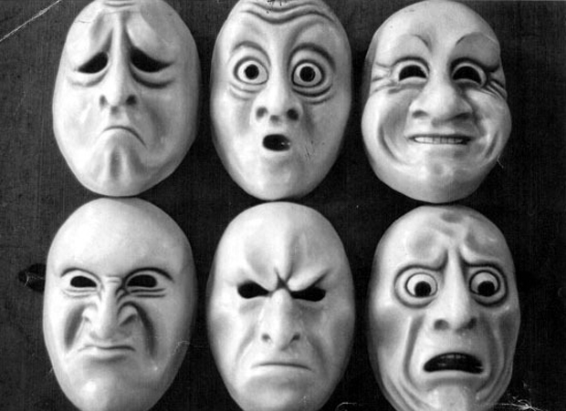
Шесть основных эмоций

Slide 11
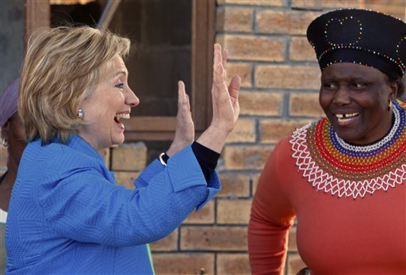
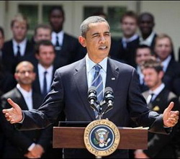
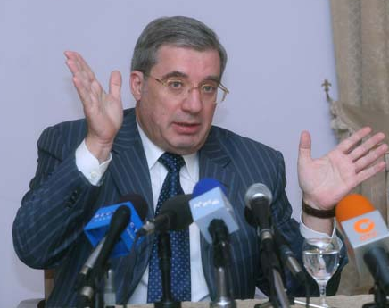
Жесты открытости

Slide 12
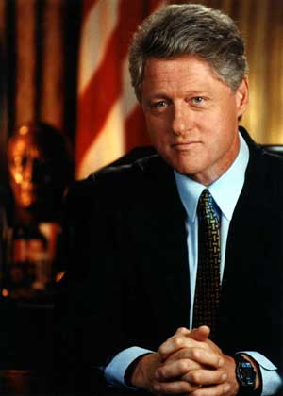
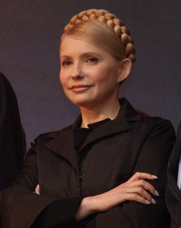
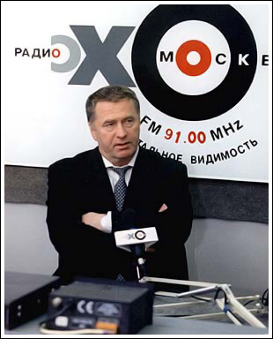
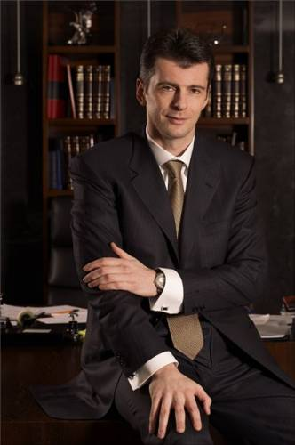
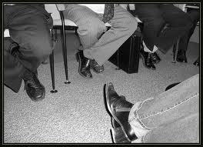
Жесты защиты

Slide 13
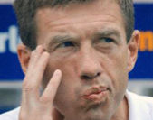
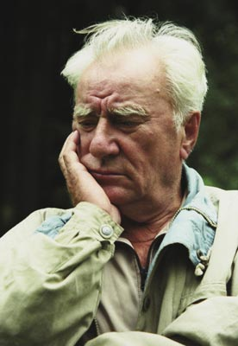

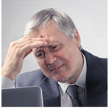
Раздумье и критическая оценка

Slide 14
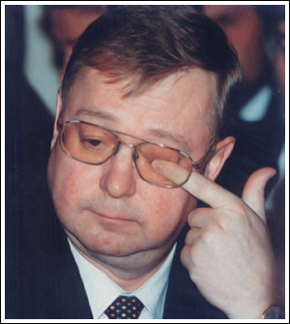
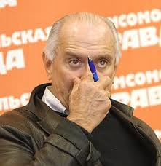
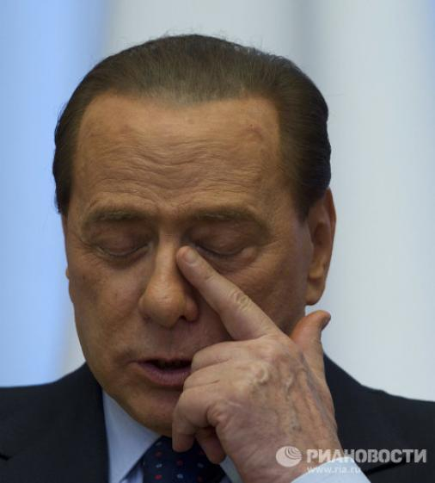
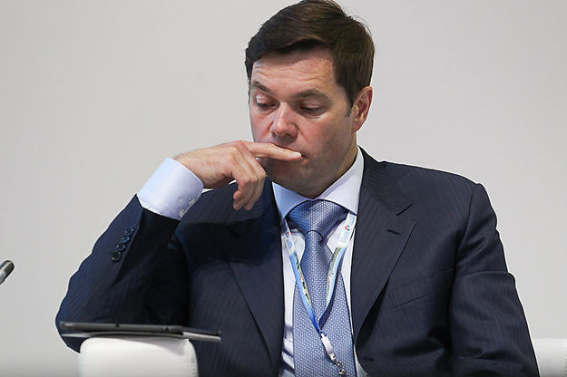
Жесты неискренности

Slide 15
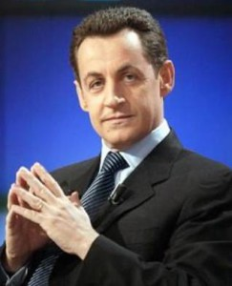
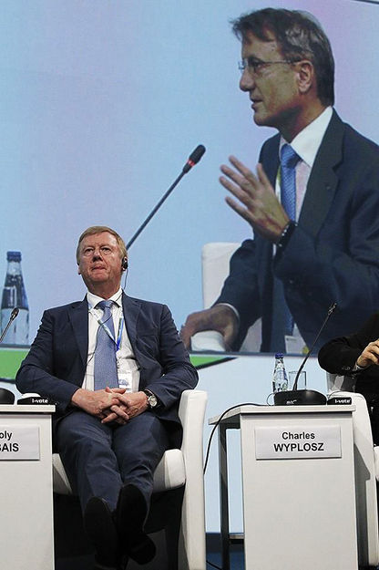
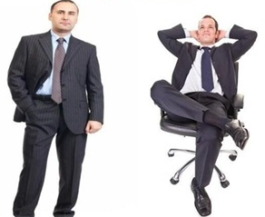
Жесты уверенности

Slide 16
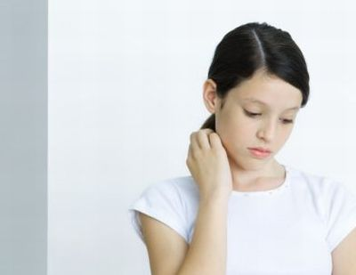
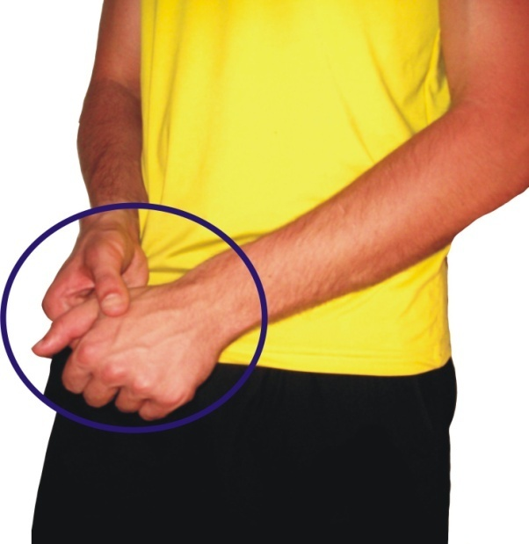
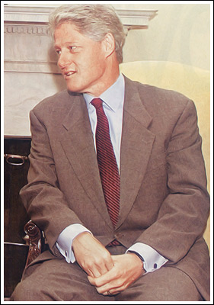
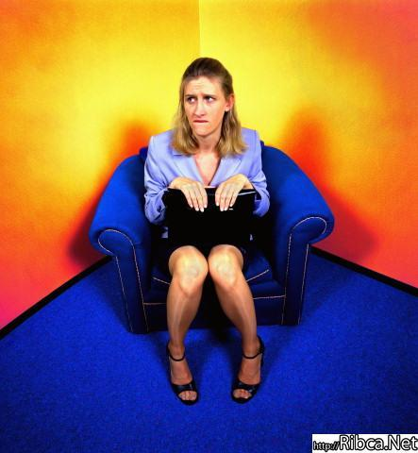
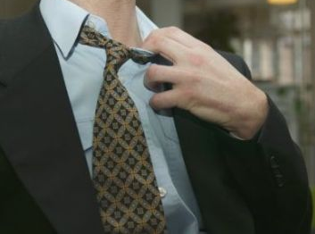
Жесты нервозности, неуверенности

Slide 17
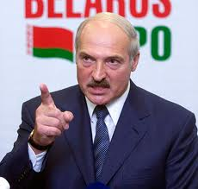
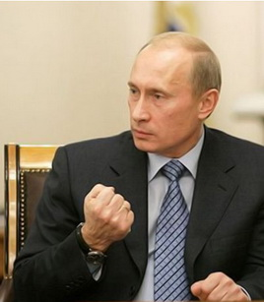
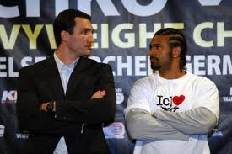
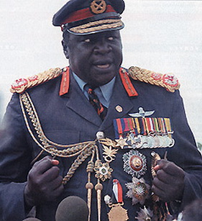
Жесты агрессии

Slide 18
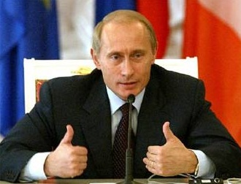
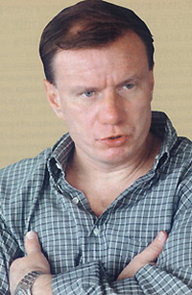
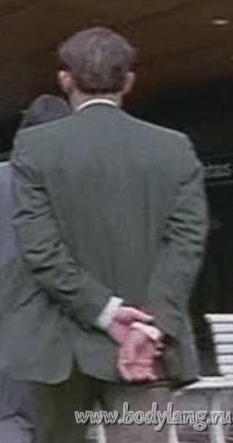
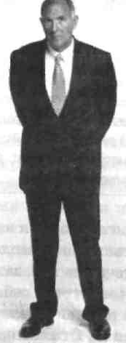
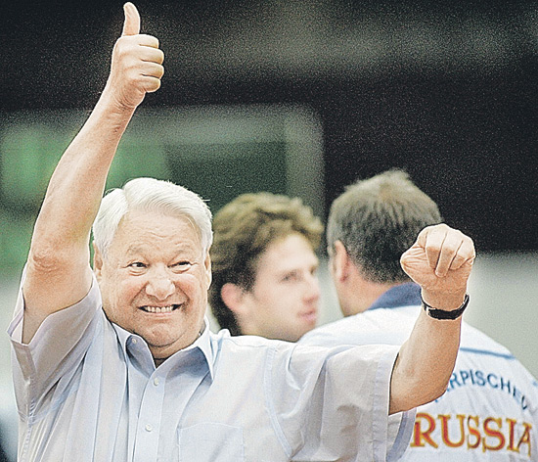
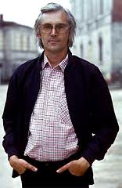
Жесты доминирования

Slide 19

«Люди становятся одиноки, если вместо мостов они строят стены»ё

Slide 20

Что мешает нам в общении?
Грубость
Неумение слушать и слышать
Нежелание понять другого
Равнодушие
Нетерпимость к чужим ошибкам
Нежелание прощать
Эгоизм
Разобщенность

Slide 21
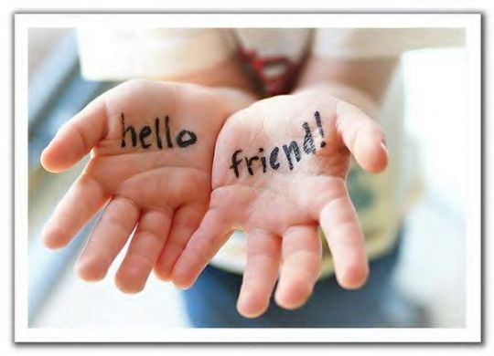
Что помогает нам находить общий язык?
Дружелюбие
Приветливая улыбка
Стремление понять другого
Стремление думать не только о себе
Взаимопомощь
Общие творческие дела

Slide 22
